Slide 1
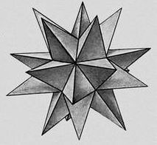
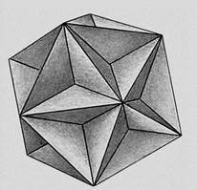
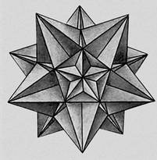
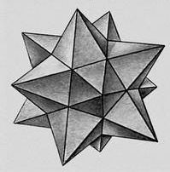
Правильні многогранники

Slide 2
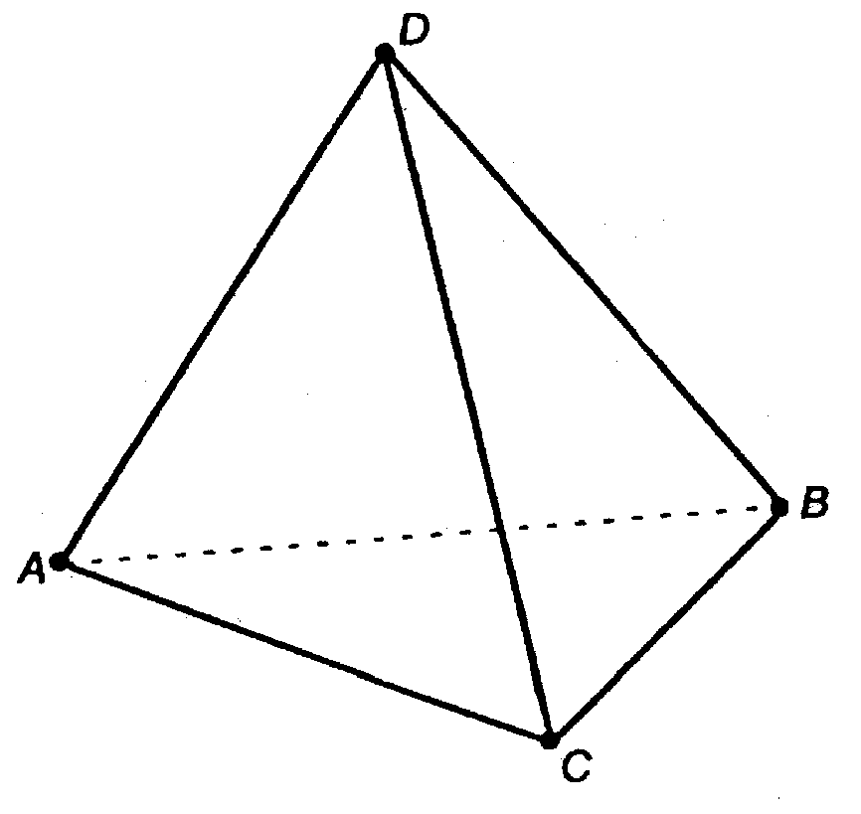
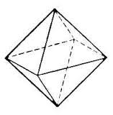
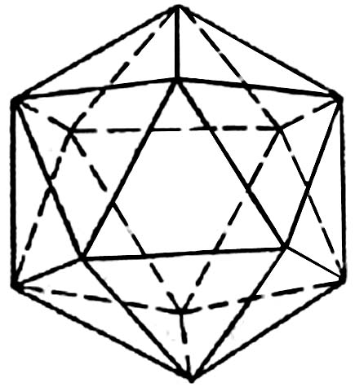
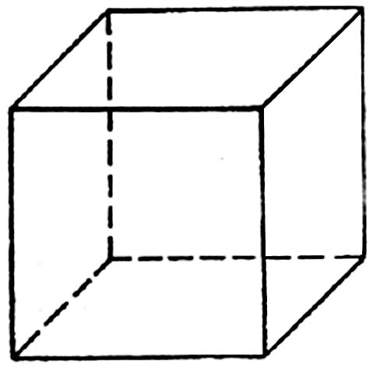
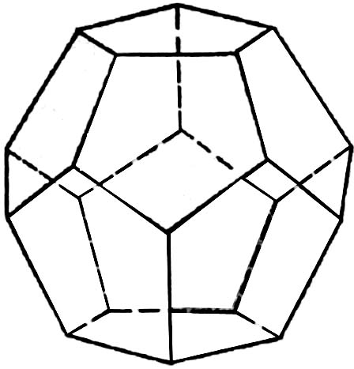
Правильний многогранник - це…
… опуклий многогранник, грані якого є правильними з однаковою кількістю сторін і в кожній вершині якого сходиться однакова кількість ребер.
Тетраедр Октаедр Ікосаедр
Гексаедр Додекаедр

Slide 3
Назва многогранника
I частина II частина
“тетра”-4
“гекса”-6 “едра”- грань
“окта”-8
“додека”-12
“ікоса”-20

Slide 4
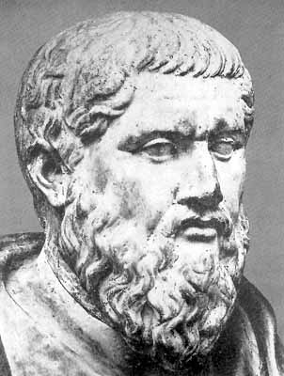
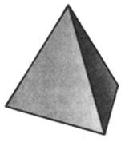
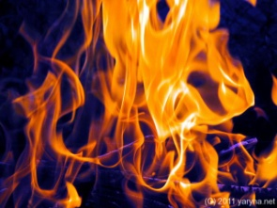
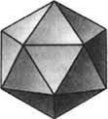
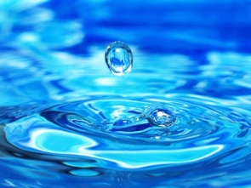
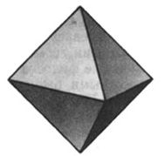
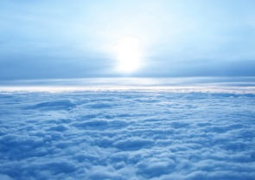
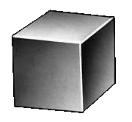
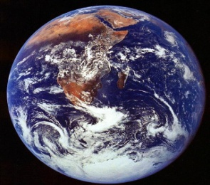
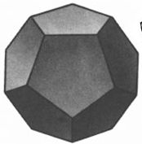
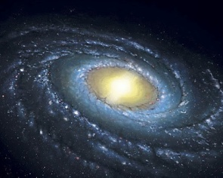
Платонові тіла
вогонь тетраедр
вода ікосаедр
повітря октаедр
земля гексаедр
всесвіт додекаедр

Slide 5
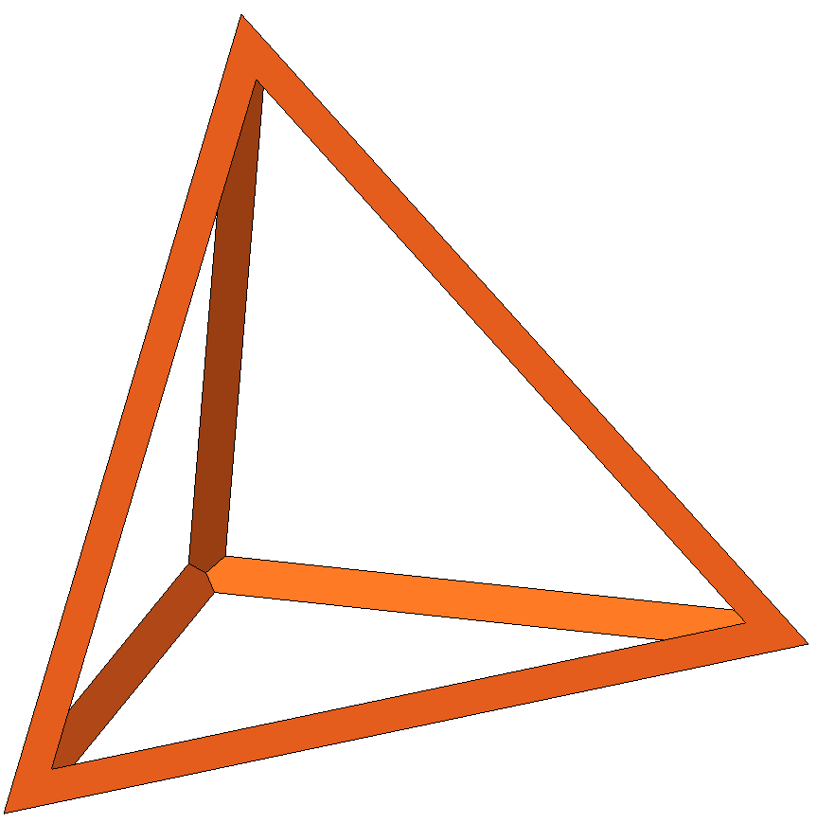
Правильний тетраедр
складений з чотирьох рівносторонніх трикутників;
кожна його вершина є вершиною трьох трикутників.
Отже, сума плоских кутів при кожній вершині дорівнює 180

Slide 6
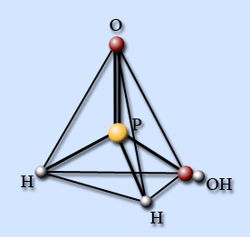
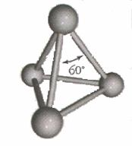
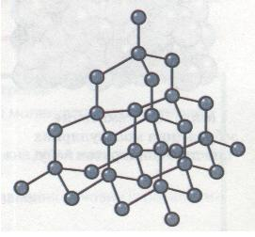
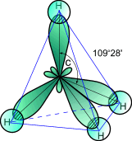
Тетраедр в природі
Кристал білого фосфору
Будова решітки Кристалічна кристалу алмаза решітка метану

Slide 7
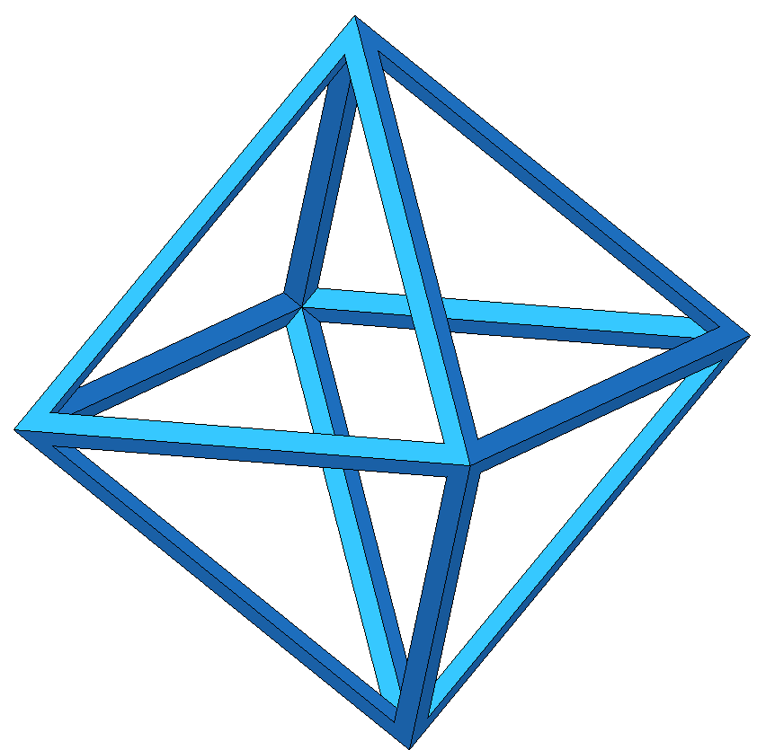
Правильний октаедр
складений з восьми рівносторонніх трикутників;
кожна вершина октаедра є вершиною чотирьох трикутників;
Отже, сума плоских кутів при кожній вершині 240.

Slide 8
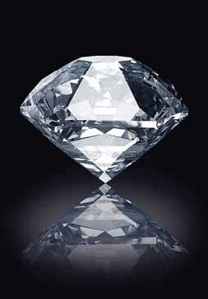
Октаедр в природі
Вуглець С характеризується структурою октаедра

Slide 9
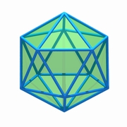
Правильний ікосаедр
складений з дванадцяти рівносторонніх трикутників;
кожна вершина ікосаедра є вершиною п’яти трикутників.
Отже, сума плоских кутів при кожній вершині рівна 300.

Slide 10
Ікосаедр в природі
Кристал бору має форму ікасаедра
У біології німецький біолог початку ХХ століття Еге Геккель дослідив,що одноклітинні організми – феодарії, точно передають форму ікосаедра
У фізиці капсиди багатьох вірусів (наприклад бактеріофаги, мімівірус)

Slide 11
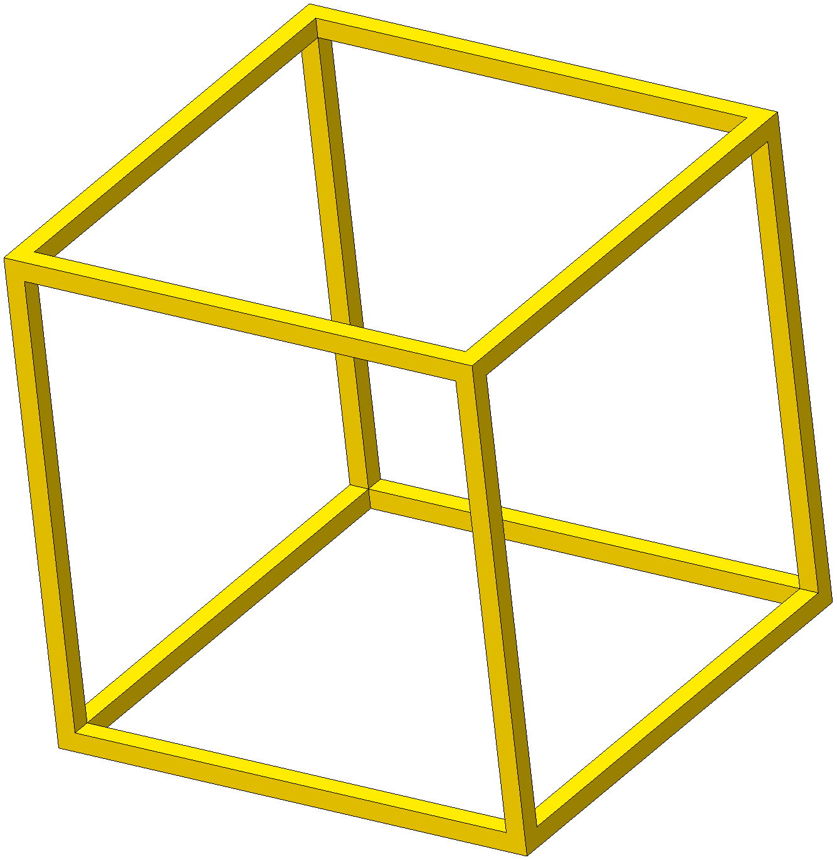
Правильний гексаедр
складений з шести квадратів;
кожна вершина куба є вершиною трьох квадратів.
Отже, сума плоских кутів при кожній вершині рівна 270.

Slide 12
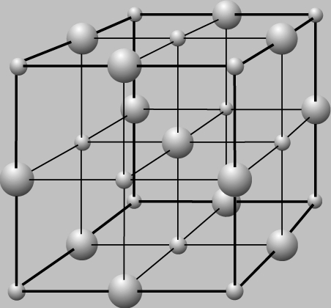
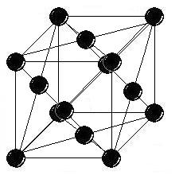
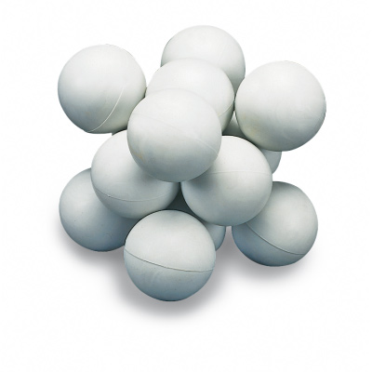
Куб в природі
Кристалічна решітка повареної солі
гранецентрова кубічна решітка
Форму куба мають кристалічні решітки багатьох металів

Slide 13
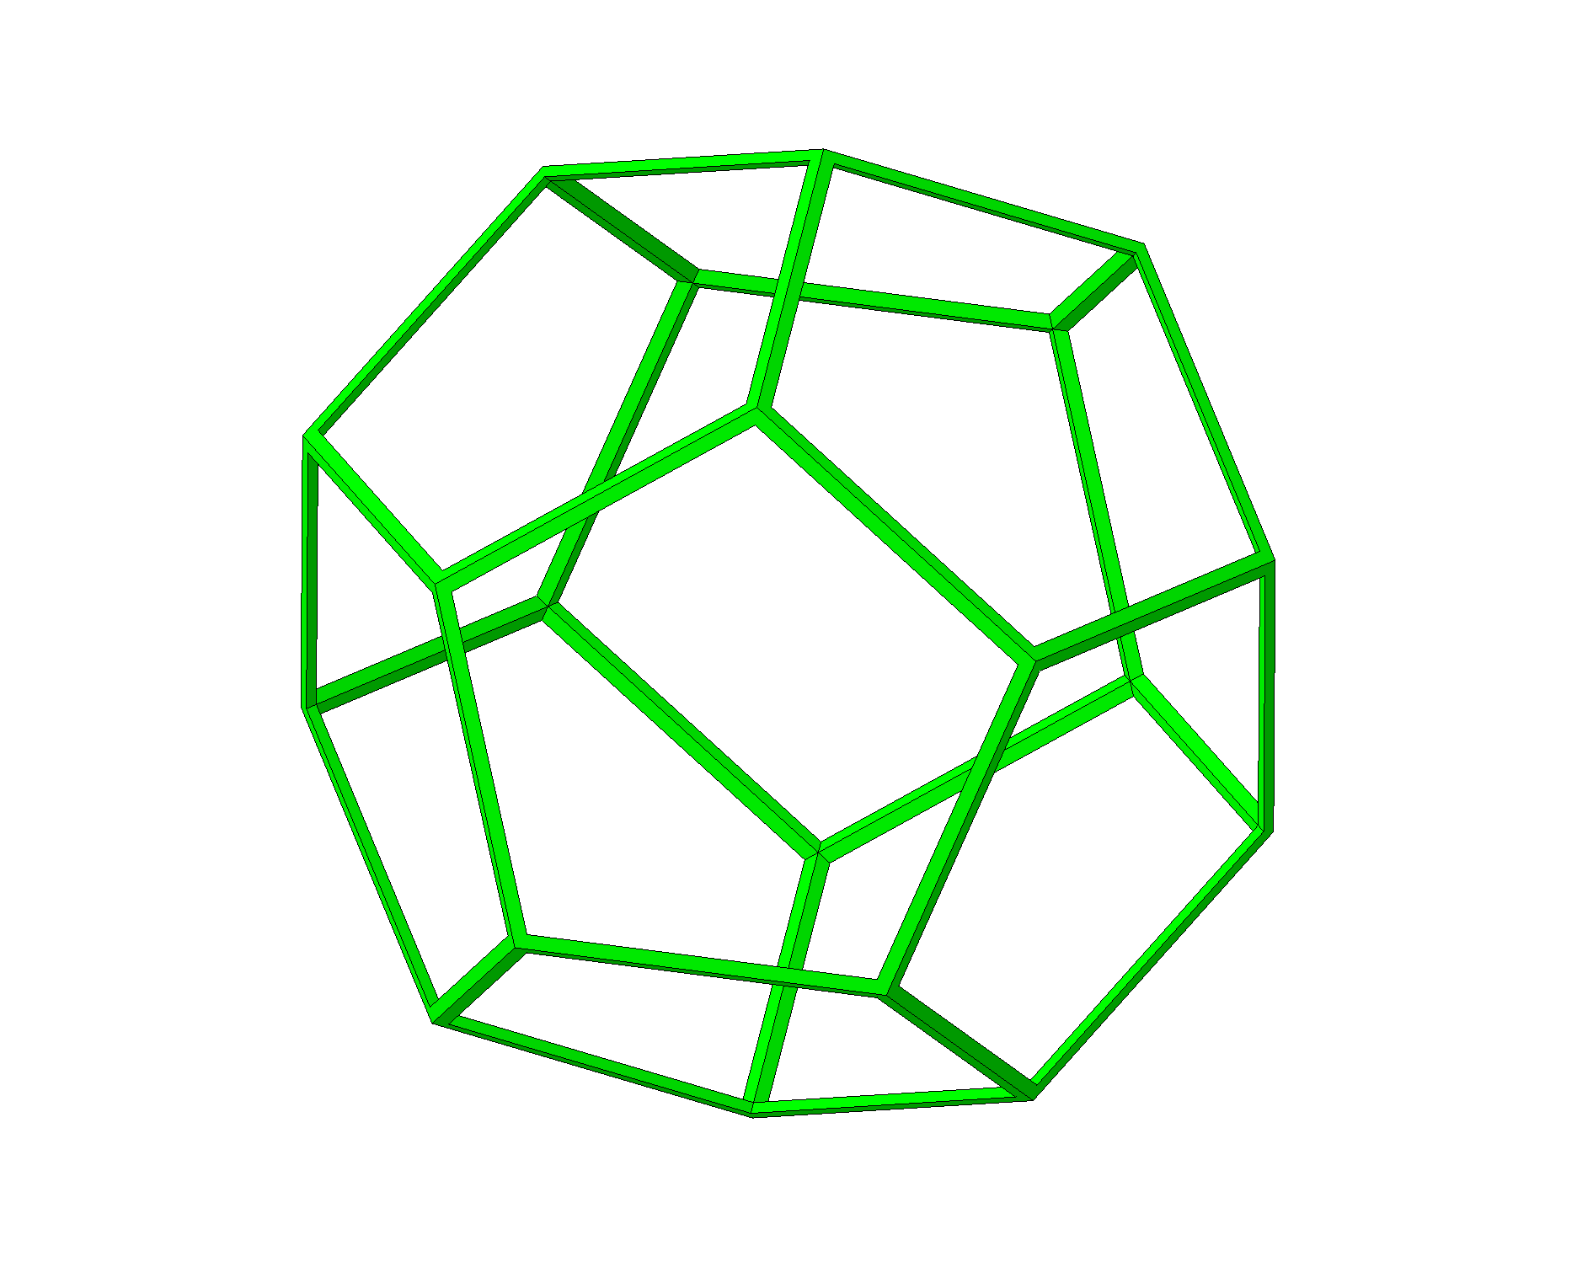
Правильний додекаедр
складений з дванадцяти правильних п’ятикутників;
кожна вершина додекаедра є
вершиною трьох правильних п’ятикутників.
Отже, сума плоских кутів при при кожній вершині рівна 324.

Slide 14
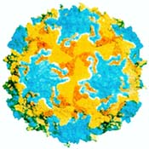
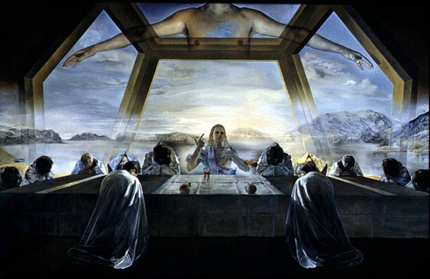
Додекаедр в природі
Вірус поліомієліту Репродукція картини С.Далі «Тайна вечеря»

Slide 15
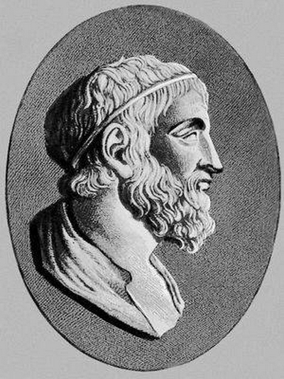
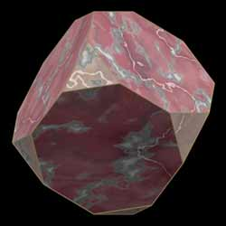
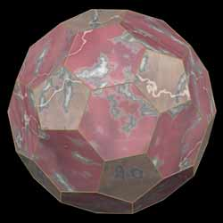
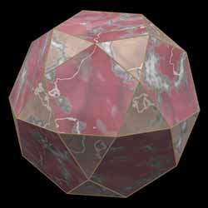
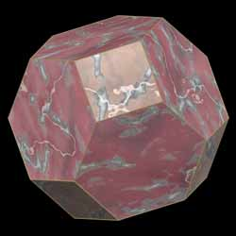
Тіла Архімеда
Архімедові тіла – напівправильні опуклі многогранники, в яких всі двогранні кути рівні , а грані правильні многокутники різних типів

Slide 16
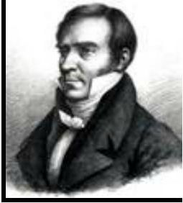
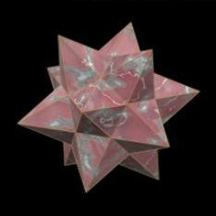
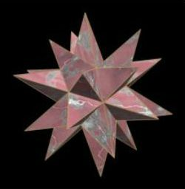
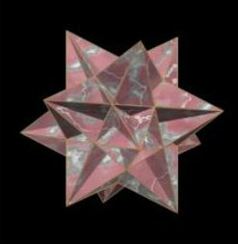
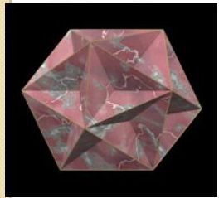
Тіла Пуансона
Малий зірковий додекаедр
Великий зірковий додекаедр
Великий ікосаедр
Великий додекаедр

Slide 17
Презентацію виконали: учні 11-Б класу Федчишина Юлія

